Slide 1
移动机器人仿真

Slide 2
Contents
1
实现目标
2
导航与定位概述
3
简明技术指南
4
移动机器人仿真环境配置

Slide 3
Contents
1
实现目标
2
导航与定位概述
3
简明技术指南
4
移动机器人仿真环境配置

Slide 4
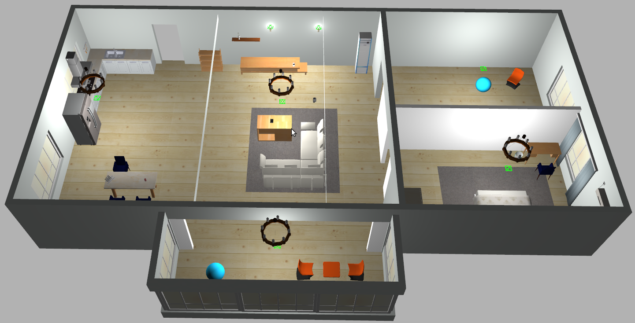
一、实现目标
目标：利用ROS导航包在gazebo仿真环境实现移动机器人的自主导航。
要求：
1.给定任一起点和终点，实现自主导航移动，运动过程无碰撞。
2.结合前两次作业运动学和A*算法。
资料下载链接：https://jbox.sjtu.edu.cn/l/p1pVqk

Slide 5
Contents
1
实现目标
2
导航与定位概述
3
简明技术指南
4
移动机器人仿真环境配置
5
常见问题

Slide 6
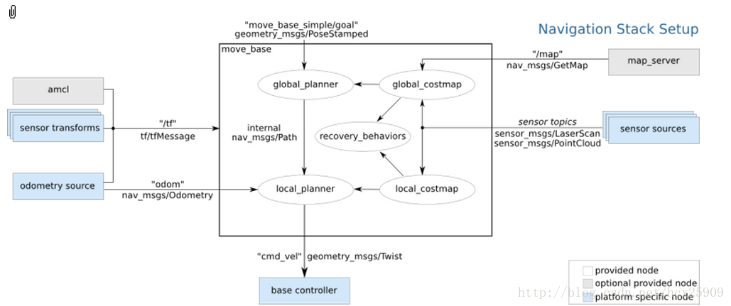
二、导航与定位概述
一般机器人在陌生的环境下需要使用激光传感器（或者深度传感器转换成激光数据），先进行地图建模，然后在根据建立的地图进行导航、定位。
白色框：ROS已经准备好的必须使用的组件。
灰色框：ROS中可选的组件。
蓝色框的是用户需要提供的机器人平台上的组件。

Slide 7
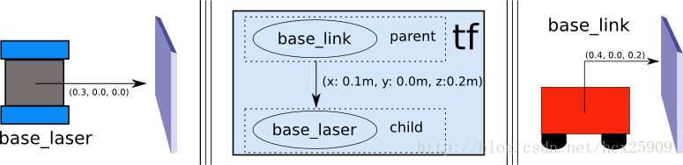
二、导航与定位概述
在ROS中，进行导航需要使用到的三个包是：
（1） move_base：根据参照的消息进行路径规划，使移动机器人到达指定的位置；
（2） gmapping：根据激光数据（或者深度数据模拟的激光数据）建立地图；
（3） amcl：根据已经有的地图进行定位。
参考链接：http://www.ros.org/wiki/navigation/Tutorials/RobotSetup
http://www.ros.org/wiki/navigation/Tutorials
1、sensor transforms
其中涉及到使用tf进行传感器坐标的转换，要把传感器的数据转换成在控制中心上的坐标信息，只需要将base_laser和base_link两者之间的位置关系告诉tf，就可以自动转换了。
具体的实现可以参见：http://blog.csdn.net/hcx25909/article/details/9255001。

Slide 8
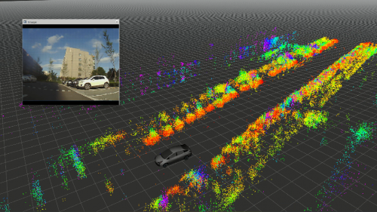
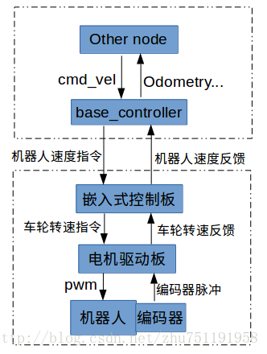
二、导航与定位概述
2、sensor sources
这里是机器人导航传感器数据输入，一般只有两种：
（1）激光传感器数据
（2）点云数据
3、odometry source
机器人的导航需要输入里程计的数据
（tf nav_msgs/Odometry_message），
具体实现见：
http://www.ros.org/wiki/navigation/Tutorials/RobotSetup/Odom
4、base controller
在导航过程中，该部分负责将之前得出来的数据转封装成具体的线速度和转向角度信息（Twist）。
5、map_server
costmap_2d这个包主要负责根据传感器的信息建立和更新二维或三维的地图。

Slide 9
Contents
1
实现目标
2
导航与定位概述
3
简明技术指南
4
移动机器人仿真环境配置
5
常见问题

Slide 10
三、简明技术指南（move_base）
在总体框架图中可以看到，move_base提供了ROS导航的配置、运行、交互接口，它主要包括两个部分：
（1） 全局路径规划（global planner）：根据给定的目标位置进行总体路径的规划。
（2） 本地实时规划（local planner）：根据附近的障碍物进行躲避路线规划。

Slide 11
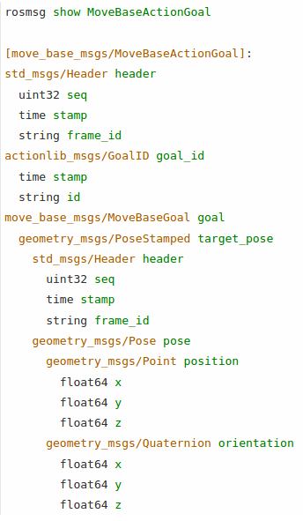
三、简明技术指南（move_base）
一、数据结构
ROS中定义了MoveBaseActionGoal数据结构来存储导航的目标位置数据，其中最重要的就是位置坐标（position）和方向（orientation）。
二、配置文件
move_base使用前需要配置一些参数：运行成本、机器人半径、到达目标位置的距离，机器人移动的速度，这些参数都在以下几个配置文件中：
base_local_planner_params.yaml
costmap_common_params.yaml
global_costmap_params.yaml
local_costmap_params.yaml
三、全局路径规划（global planner）
在ROS的导航中，首先会通过全局路径规划，计算出机器人到目标位置的全局路线。这一功能是navfn这个包实现的。navfn通过Dijkstra和A*最优路径的算法，计算costmap上的最小花费路径，作为机器人的全局路线。具体见：http://www.ros.org/wiki/navfn?distro=fuerte

Slide 12
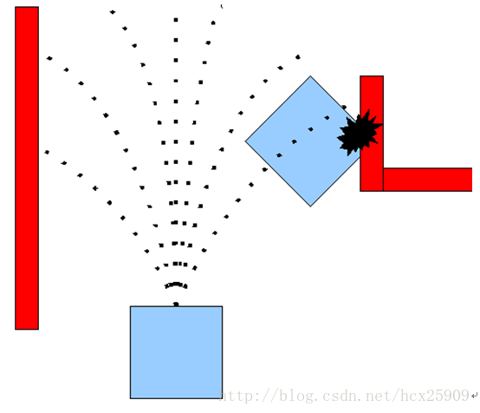
三、简明技术指南（move_base）
四、本地实时规划（local planner）
本地的实时规划是利用base_local_planner包实现的。该包使用Trajectory Rollout 和Dynamic Window approaches算法计算机器人每个周期内应该行驶的速度和角度（dx，dy，dtheta velocities）。
base_local_planner这个包通过地图数据，利用一些评价标准（是否会撞击障碍物，所需要的时间等等）选取最优的路径，并且计算所需要的实时速度和角度。其中，Trajectory Rollout 和Dynamic Window approaches算法的主要思路如下：
（1） 采样机器人当前的状态（dx,dy,dtheta）；
（2） 针对每个采样的速度，计算机器人以该速度行驶一段时间后的状态，得出一条行驶的路线。
（3） 利用一些评价标准为多条路线打分。
（4） 根据打分，选择最优路径。
（5） 重复上面过程。
具体参见：http://www.ros.org/wiki/base_local_planner?distro=groovy

Slide 13
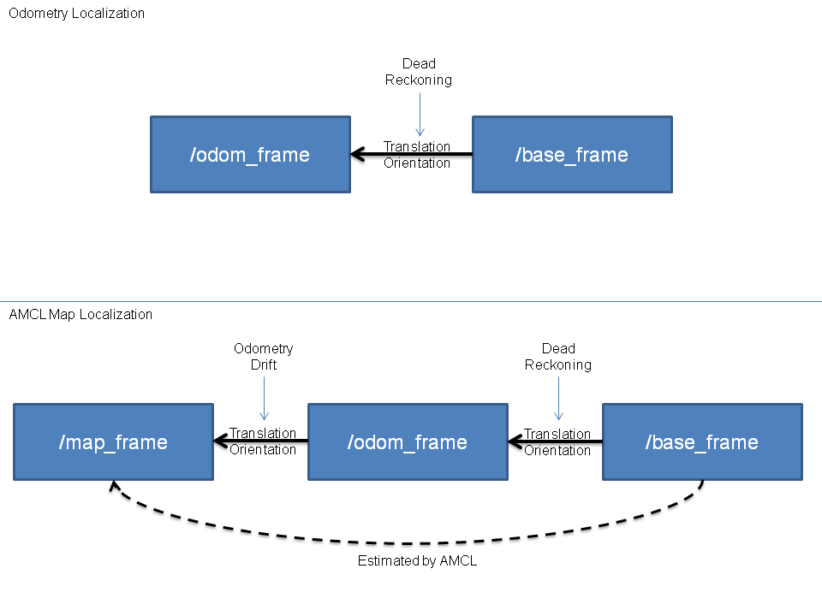
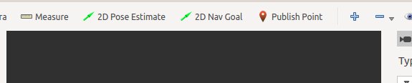
三、简明技术指南（acml）
amcl是移动机器人在2D环境中的概率定位系统。它实现了自适应（或KLD采样）蒙特卡罗定位方法，其使用粒子滤波器来针对已知的地图跟踪机器人的位姿。
amcl接收基于激光的地图在rviz中可以通过2D Pose Estimate按钮来初始化位姿。
在启动launch文件前，可以配置一系列的参数来满足系统的要求。其中比较重要的几个参数如下：
1. 参数min_particles和max_particles设定了算法运行所允许的粒子最小和最大数量。粒子数越多，结果越精确，CPU消耗也越高。
2. 参数laser_model_type用于配置激光雷达的类型。
3. 参数laser_likehood_max_dist用于设置地图中障碍物膨胀的最大距离，使用此参数前提是laser_type_model选择了likehood_field模式。
详见：http://wiki.ros.org/amcl

Slide 14
Contents
1
实现目标
2
导航与定位概述
3
简明技术指南
4
移动机器人仿真环境配置

Slide 15
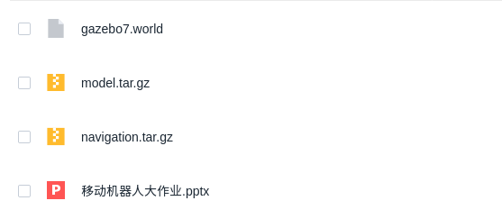
四、移动机器人仿真环境配置
从交大云盘上下载对应版本的软件包，里面所包含的软件包如下：
从交大云盘上下载机器人的导航包，里面所包含的软件包如下：
gazebo7.world:仿真环境
navigation:导航包
model.tar.gz:16.04版本才有这个压缩包，这是仿真环境的模型。若有报环境某些模型找不到，则可以把压缩文件内的模型拷贝到home路径下的/.gazebo/models。（需要按Ctrl+H才能看到）
注：下载后只能在ubuntu系统解压。

Slide 16
四、移动机器人仿真环境配置
1、软件包下载安装
将下载的包和自己编写的A星算法软件包放置到上一次运动学作业所建的工作空间catkin_ws中,加上之前的8个包，这个工作空间下一共有10个包。
(1) 把src/turtlebot3/turtlebot3_description/urdf/turtlebot3_waffle.gazebo.xacro中66行odometrySource的encoder修改为world;
(2) 把A星算法包里面的初始位置订阅话题名字修改为move_base/NavfnROS/Astar/initialpose，目标位置的订阅话题名字修改为move_base/NavfnROS/Astar/target。
(3) 把下载的gazebo7.world替代src/turtlebot3_simulations/turtlebot3_gazebo/worlds文件夹下的gazebo7.world和src/sc_gazebo/worlds文件夹下的gazebo7.world。
2、打开仿真世界
roslaunch turtlebot3_gazebo turtlebot3_world_small_bringup.launch
如果虚拟机有联网的话，这个打开会有点慢，如果断开网络，则可以快速打开环境。
3.进行地图建立
roslaunch turtlebot3_slam turtlebot3_slam.launch slam_methods:=gmapping
roslaunch turtlebot3_teleop turtlebot3_teleop_key.launch

Slide 17
四、移动机器人仿真环境配置
4、建完图后保存地图
小车遍历完环境所有地方以后，打开一个新的命令行窗口，切换到src/turtlebot3/turtlebot3_navigation/maps路径，删除已经存在的map.pgm和map.yaml文件。然后在此窗口保存地图
rosrun map_server map_saver -f map
5.导航
（1）运行
roslaunch turtlebot3_gazebo turtlebot3_world_small_bringup.launch
roslaunch turtlebot3_navigation turtlebot3_navigation.launch
运行自己写的A*算法包
（2）利用上次作业建立的A*算法进行规划。
将A*算法初始位置订阅的话题改为：move_base/NavfnROS/Astar/initialpose
将A*算法目标位置订阅的话题改为：move_base/NavfnROS/Astar/target
将规划的路径实时发送到话题“move_base/NavfnROS/nav_path”，步骤（1）的包会自动订阅该话题进行规划。

Slide 18
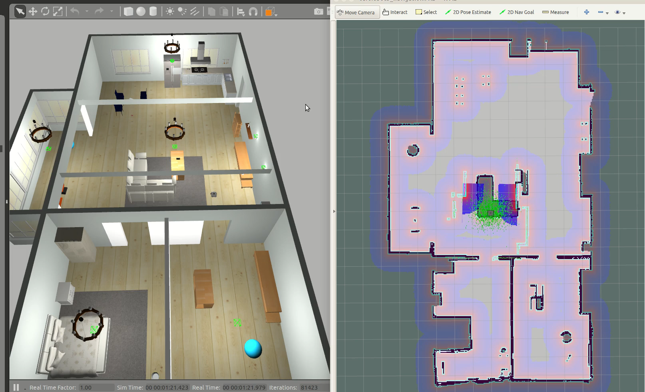
五、任意起点终点运动演示

Slide 19
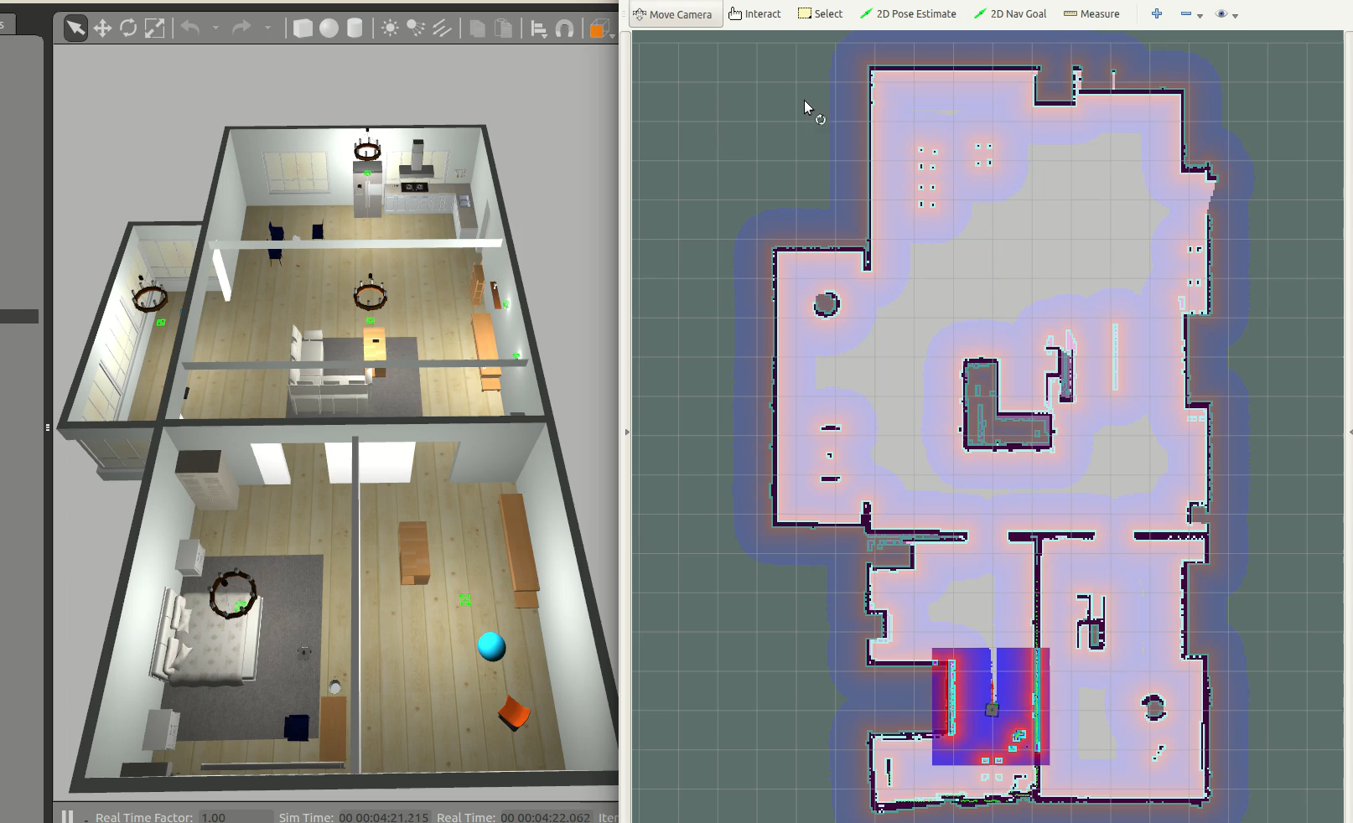
五、参考起点终点运动演示

Slide 20
评分标准
作业评分标准：
1.总分15分；
环境配置（4分） | 二维地图（2分） | 基本功能（3分） | 时间（3分） | 展示（3分）
完成基本的环境配置，将运动学、A*算法及本次作业所使用到的软件包配置到同一个工作空间，并成功编译。编译成功即可得满分。 | 在键盘的控制下，完成二维地图的建立。根据地图的完成度给予打分。存在变形，缺失较为严重1分，基本上完整，不影响使用2分 | 成功到达目标位置就给3分。若目标未到达，则根据实际运行路程给予1-2分。若运动过程有碰撞，则给予2.5分。 | 时间占3分，参照PPT演示的参考视频，以类似的起点和终点进行导航，和演示视频比较导航完成时间。时间计算方式为 gazebo时间。 | 该部分由老师及助教打分
作业提交（4.10 23:59前）：
（1）可执行代码软件包。
（2）展示PPT。
（3）目标路径运行演示视频。
展示内容（4.11，每组展示时间5分钟）：
（1）成员分工。
（2）实现过程。
（3）目标路径运行过程的演示。

Slide 21
谢谢！

